Slide 1
Школа Рајак Програмерска радионица
ФУНКЦИЈЕ Предавач: Себастиан Новак Техничка подршка: Илија Рајак, Ким Новак
www.rajak.rs

Slide 2
Лего коцкице

Slide 3
Зид од лего коцкица

Slide 4
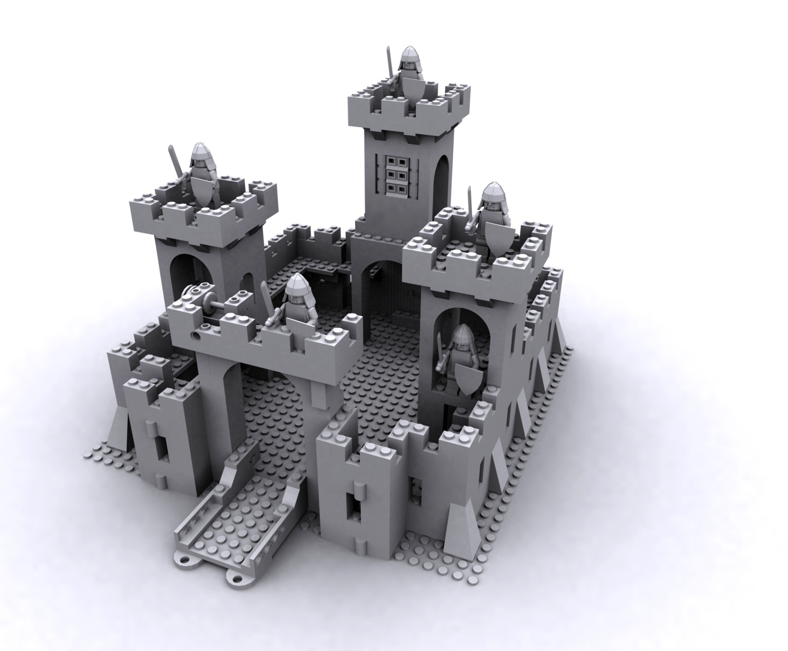
Тврђава од лего коцкица

Slide 5
Слагање готових делова
Ручно слагање коцкице по коцкицу сваки пут када желимо зид или узимање већ готових зидова.
Прављење готових зидова за каснију употребу.
Тврђаву је лакше направити употребом већ готових зидова, него прављењем сваког зида од нуле, коцкицу по коцкицу.
Употребом готових блокова брже реализујемо, односно конструишемо оно што смо наумили.

Slide 6
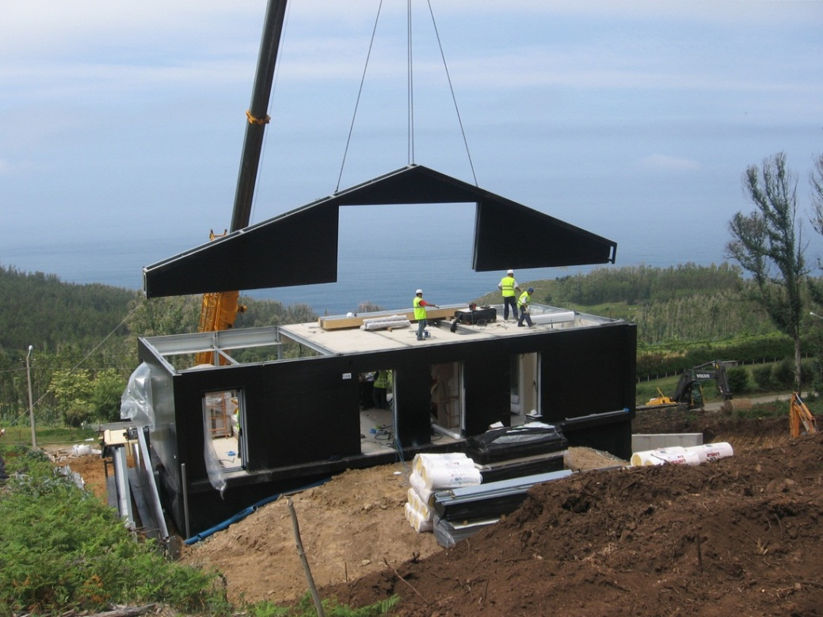
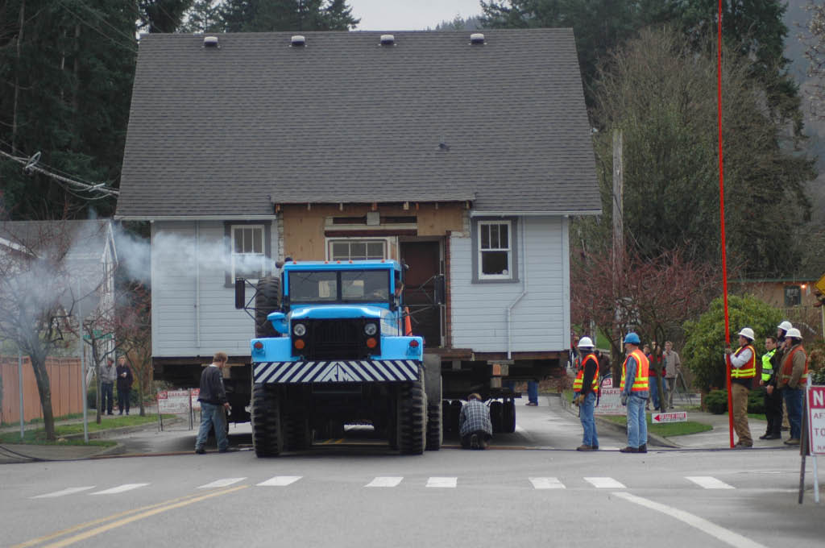
Убрзавање реализације

Slide 7
Функције - потпрограми
Када уочимо неку логичку целину у нашем дизајну програма или алгоритму, која се често користи у истом облику, можемо да тај код запакујемо у функцију, односно потпрограм. Тако да сваки следећи пут када нам та логичка целина буде требала, НЕЋЕМО је писати испочетка већ искористити ГОТОВУ.
Такође, корисно је раздвајати програме на логичке целине, чини програм лакшим за разумевање. Самим погледом на делове – потпрограме које користи, имамо неку идеју како програм функционише.

Slide 8
Потпрограми у алгоритмима
Можемо да цео један део алгоритма запакујемо у блок, потпрограм, који са стране или на посебној слици дефинишемо посебан алгоритам а на ГЛАВНОМ алгоритму га позивамо као један блок који можда враћа неки резултат (може и да не враћа ништа).
Главни цртеж алгоритма, на ком се позивају готови алгоритми за неке радње се назива ГЛАВНИМ алгоритмом.
Готове алгоритме које главни алгоритам користи зовемо унапред-дефинисаним алгоритмима (процесима) или потпрограмима.

Slide 9
Потпрограми у алгоритмима
ПОЧЕТАК
ПОТПРОГРАМ1(ЛИСТА ПАРАМЕТАРА)
Нека-радња-први
Декларације
Неке одлуке које су део радње
T
унос
T
Нека-радња-први
Неке радње
Неке радње
Неке одлуке које су део радње
T
T
ПОТПРОГРАМ1(ПАР1, ПАР2...)
РЕЗУЛТАТ ОБРАДЕ
Неке радње
Неке радње
Врати резултат обраде
РЕЗ
РЕЗУЛТАТ ОБРАДЕ
испис
КРАЈ

Slide 10
Потпрограми у алгоритмима
zbir(Целобројни prvi_sab, Целобројни drugi_sab)
Целобројни rez;
ПОЧЕТАК
Целобројни x,y,Ѕ;
rez = prvi_sab + drugi_sab
x,y
Врати rez
zbir(x,y)
S = x +y
s
S
КРАЈ

Slide 11
Потпрограми у C-у
Да би могли користили потпрограм, као и са променљивама, морамо га декларисати. Њих пишемо изнад main-a.
Потпрограм, односно функција се декларише тако што напишете тип података који враћа, с тим да ако не враћа ништа, пише се void. Затим након типа повратне вредности, морате дати име функцији. Неки стандардни стил (Камел нотација) јесте да се име функције пише малим словима, с тим да је почетно слово сваке речи осим прве написaно великим словом. Пример: mojaNajboljaFunkcija, funkcija1, funkcija, ovaFunkcijaCeSvastaRaditi
Осим типа пов. вред. функција може а и не мора да има неке параметре који ће утицати како ће она радити. Параметри функција се пишу навођењем типа параметра и имена параметра. Пример једне декларације функције: int mojaNajboljaFunkcija(int mojPrviParametar); double kolicnik ( double delioc, double deljenik); void nemamPovVrednost( int kolicina_podataka); void nemamPovVredNiParametre(); int main(){ // glavni potprogram - main
// kod glavnog potprograma }

Slide 12
Потпрограми у C-у
Након декларације, морамо и да дефинишемо функцију, односно потпрограм.
Дефиниције функција пишемо испод тела главног потпрограма, испод main-a.
Дефиниција потпрограма говори шта ће потпрограм радити. int mojaFunkcija(int par1, int par2);
int main(){
int rezultatMojeFunkcije // neki kod
// poziv funkcije koju sam deklarisao i definisao
rezultatMojeFunkcije = mojaFunkcija(42, 1337); } int mojaFunkcija(int par1, int par2){
// neki kod koji funkcija izvrsava
return konacni_rezultat;
}

Slide 13
Позив функције
Функција, ако је претходно декларисана и дефинисана, може се употребити.
Употреба функције се назива ПОЗИВ функције.
При позиву, треба написати име функције и навести унутар заграда вредности за параметре функције ( ако их функција уопште има).
Вредности наведене унутар заграда при позиву функције се копирају у параметре функције.
МИ ДОБИЈАМО КОПИЈЕ ВРЕДНОСТИ, НЕ ДОБИЈАМО ДИРЕКТАН ПРИСТУП ПРОМЕНЉИВАМА ИЗ ГЛАВНОГ ПОТПРОГРАМА.
Примери позива функција:
mojaFunkcija(200,400,y, i, n);
x = mojaDrugaFunkcija(-982, k); // PREUZIMANJE POV. VREDNOSTI printf(“ tekst za ispis – PARAMETAR!!! “); scanf(“%d”, &x); // dva parametra , sta se unosi i gde je to u //memoriji
-

Slide 14
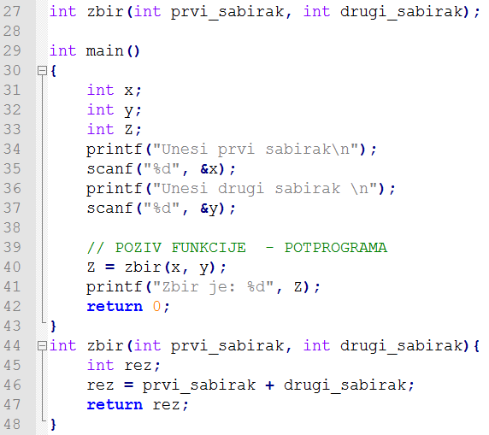
Пример 1: функција за израчунавање збира 2 броја
zbir(Целобројни prvi_sab, Целобројни drugi_sab)
Целобројни rez;
ПОЧЕТАК
rez = prvi_sab + drugi_sab
Целобројни x,y,Ѕ;
Врати rez
x,y
zbir(x,y)
ДЕКЛАРАЦИЈЕ ФУНКЦИЈЕ
www.rajak.rs
s
S
ПОЗИВ ФУНКЦИЈЕ
КРАЈ
ДЕФИНИЦИЈА ФУНКЦИЈЕ

Slide 15
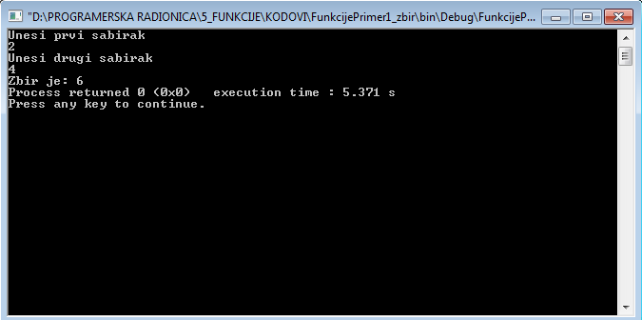
Пример1: функција за израчунавање збира 2 броја

Slide 16
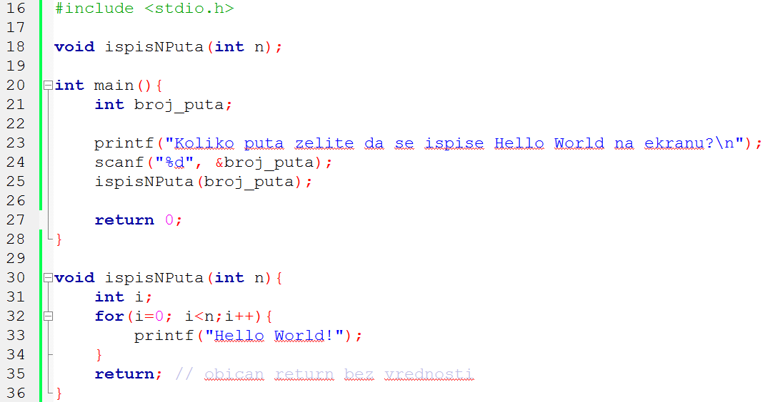
Пример 2: испис н пута неког текста
ispis(Целобројни n);
ПОЧЕТАК
Целобројни i;
Целобројни n;
Целобројни i,n;
i=0
ДЕКЛАРАЦИЈА ФУНКЦИЈЕ
n
T
i<n
ispis(n)
i=0
ПОЗИВ ФУНКЦИЈЕ
T
i<n
T
i=i+1
КРАЈ
“neki tekst”
T
i=i+1
ДЕФИНИЦИЈА ФУНКЦИЈЕ
“neki tekst”
Врати се тамо одакле си позван
КРАЈ

Slide 17
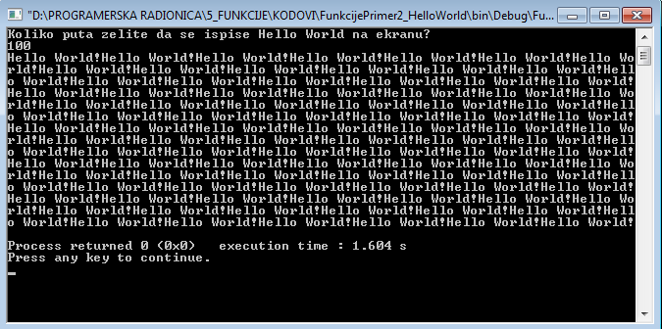
Пример 2: испис н пута неког текста

Slide 18
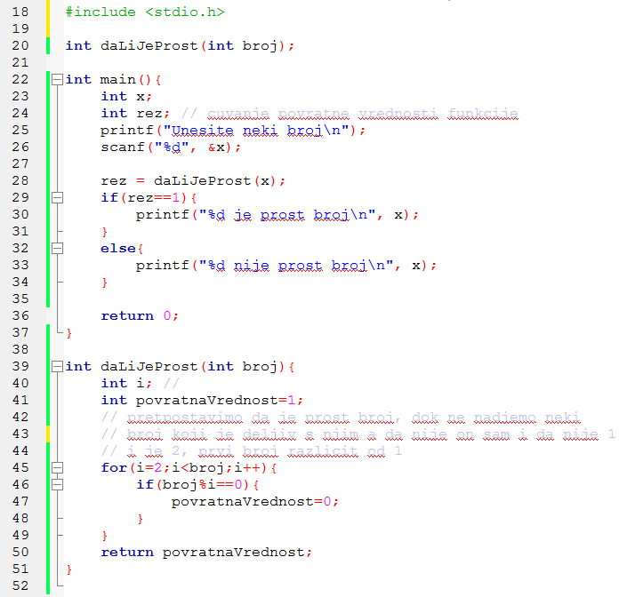
Пример 3: Одређивање да ли је број прост
ПОЧЕТАК
ДЕКЛАРАЦИЈА ФУНКЦИЈЕ
Целобројни Х, rez;
daLiJeProst(X)
ПОЗИВ ФУНКЦИЈЕ
rez
ДЕФИНИЦИЈА ФУНКЦИЈЕ
T
rez==1
T
“X ниje prost”
“X je prost”
КРАЈ

Slide 19
Пример 3: Одређивање да ли је број прост

Slide 20
ПОКАЗИВАЧИ
Сваки потпрограм, који је део неког програма, добија сопствени простор у радној меморији рачунара, који може да користи.
Меморија се користи за чување вредности променљивих.
Сваки програм може да приступа само меморији додељеној њему.
Показивачи су начин комуникације потпрограма, када они давају адресу њихових променљивих једни другима, како би могли други да им приступају и да их мењају.
ПОКАЗИВАЧИ ЧУВАЈУ АДРЕСЕ.
Користи су када морамо више од једног резултата да вратимо, тако што ћемо резултате уписати у променљиве чије смо адресе добили. mojaFunkcija(&rez1, &rez2, &rez3…);

Slide 21
Показивачи
Потпрограм1: „Хеј потпрограму2, да ли можеш да ми поправиш променљиву Х?“
Потпрограм2: „Наравно, реци ми само која јој је адреса,
да бих могао да је нађем у меморији, јер је не могу сам наћи?“
Потпрограм1: „Наравно, адреса Х је: &X“
Потпрограм2: „Супер, сада ћу да ту адресу запишем у показивач. Видим је , приступам јој уз помоћ показивача и мењам је. Измењена!”
Потпрограм1: „Потпрограме2, ајде ми свих 10 променљивих намести на неке коректне вредности, неке имају грешке. Ево ти адреса свих њих: &x1,&x2,…,&x10
Потпрограм2: „Важи! Имам показиваче спремне за сваку од тих променљивих! Исправљене!”

Slide 22
Показивачи у C-у
Дефинишу се на основу типа променљиве на коју показују.
Показивач на променљиву типа int се декларише као: int* pokazivac;
Исто је и за остале типове: double* pok; float* pok1; char* pok2;

Slide 23
Давање адресе променљиве показивачу
Употребом оператора & над именом променљиве се добија адреса неке променљиве.
Ако желимо да поставимо неки показивач на неку променљиву, то радимо овако: int a; int* pokazivac_na_a; pokazivac_na_a = &a;

Slide 24
Употреба показивача као средство комуникације два потпрограма
#include <stdio.h>
void mojaFunkcija ( int* adresaPrvogPar);
int main(){
int x;
mojaFunkcija( &x);
}
void mojaFunkcija(int* adresaPrvogPar){
// nesto radi
}

Slide 25
Како се показивач користи?
potprogram2
potprogram1
int* pok;
int x;
X је сада 1
Операција дереференцирања
*pok=1;

Slide 26
Како се показивач користи?
Када се има адреса, која је унутар неког показивача, може се уз помоћ операције ДЕРЕФЕРЕНЦИРАЊА добити приступ меморији – промељивој на коју показивач показује.
Операција дереференцирања се врши употребом оператор * над показивачем. Пример: #include <stdio.h>
void mojaFunkcija ( int* adresaPrvogPar);
int main(){
int x;
mojaFunkcija( &x); // x je sada 1
}
void mojaFunkcija(int* adresaPrvogPar){
// Upotreba operator * , radi izmene promenjive x iz main-a ciju adresu imamo
*adresaPrvogPar = 1; // x ce sada biti 1
return;
}

Slide 27
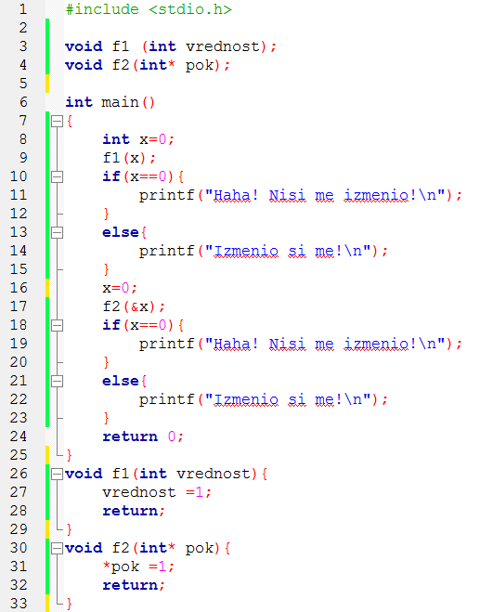
Пример
ДЕКЛАРАЦИЈЕ ФУНКЦИЈА
ПОЗИВ ФУНКЦИЈЕ
ПОЗИВ ФУНКЦИЈЕ
ДЕФИНИЦИЈА ФУНКЦИЈЕ

Slide 28
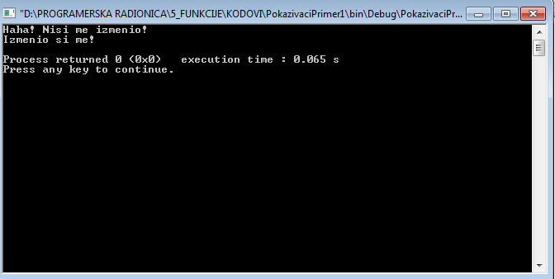
Пример

